Slide 1
Метапредметный подход во внеурочной деятельности на занятиях факультатива «Мой Пермский край»
Учитель географии высшей категории МАОУ СОШ №12
Гамоля Галина Анатольевна

Slide 2
«Краеведение учит людей любить не только свои родные места, но и приучает интересоваться историей, искусством, литературой, повышать свой культурный уровень. Это самый массовый вид науки: в сборе материалов могут принимать участие и большие ученые, и школьники»
Д.С.Лихачёв

Slide 3
«Мой Пермский край»
Цель:
создать условия в системе метапредметных связей в учебно-воспитательном процессе на уроках факультатива, которые будут способствовать развитию умственных способностей, мыслительной активности, познавательных интересов, самостоятельных суждений и понимания целостной картины Пермского края.

Slide 4
«Мой Пермский край»
Задачи:
Обучающие:
- формировать у учащихся представления об историческом прошлым и настоящем нашего края; о личностях, оставивших заметный след в истории; о вкладе который внесли соотечественники в историческое и культурное наследие страны , края, села;
- прививать учащимся умения и навыки поисковой деятельности: учить наблюдать и описывать факты, систематизировать собранный материал, оформлять его;
Развивающие:
-развивать коммуникативные навыки и умения в процессе общения, учить работать в группах, координировать деятельность, учить анализу и самоанализу;
-расширять исторический кругозор учащихся;
Воспитательные:
-способствовать пробуждению интереса и бережного отношения к историческим, культурным и природным ценностям края, села;
-содействовать формированию социально активной, нравственной личности с гражданским самосознанием.

Slide 5
«Мой Пермский край»
Метапредметность
«Мета» - «за», «через», «над», выход за рамкии собственно предмета;
Метапредмет основан на интеграции;
Это предмет нового типа, в основе которого лежит мыследеятельностный тип
интеграции учебного материала;
Метапредмет – это новая образовательная форма.

Slide 6
УНИВЕРСАЛЬНЫЕ УЧЕБНЫЕ ДЕЙСТВИЯ
ЛИЧНОСТНЫЕ
ПОЗНАВАТЕЛЬНЫЕ
РЕГУЛЯТИВНЫЕ
КОММУНИКАТИВНЫЕ

Slide 7
ПОЗНАВАТЕЛЬНЫЕ УУД
Общеучебные
Логические
Постановка и решение проблем

Slide 8
Формы занятий
Практикум
Исследование
Конференция
Экскурсия
Игра

Slide 9
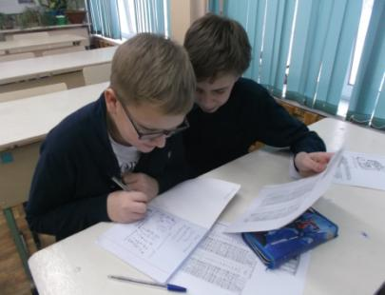
Практикум
«Мой Пермский край»

Slide 10
Исследование
«Мой Пермский край»

Slide 11
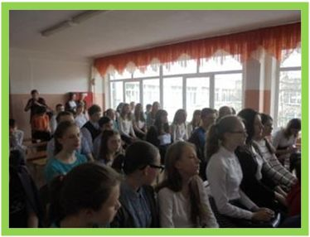
Конференция
«Мой Пермский край»

Slide 12
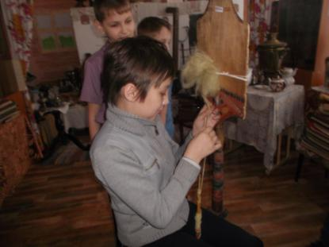
Экскурсия
«Мой Пермский край»

Slide 13
«Мой Пермский край»
Игра «Путешествие по Пермскому краю»
Игра –азбука «Пермский край»

Slide 14
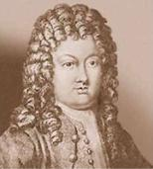
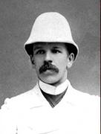
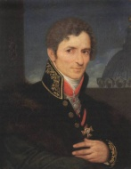
Анализировать, сравнивать и обобщать факты и явления
Тема: «Имена в истории Прикамья»
Цель: развивать способность к анализу, умение сравнивать и обобщать факты и явления.

Slide 15
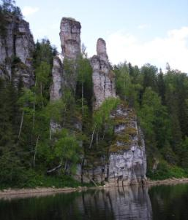
Строить логическое рассуждение
Тема: «Топонимика рек Пермского края»
Цель: решение типовых задач по теме «Умозаключение индуктивного типа на основе посылок»

Slide 16
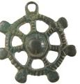
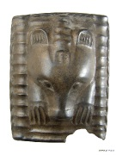
Создавать схематические модели с выделением существенных признаков объекта
Тема: Пермский звериный стиль
Цель: сформировать умение создавать схематические модели с выделением признаков объекта.

Slide 17
Классифицировать информацию по заданным признакам
Тема : Пермский край. Геральдика.
Цель : формирование образа социально – политического устройства Пермского края, представление о символике края, классифицируя информацию по признакам.

Slide 18
Установление причинно- следственных связей.
Тема : Народные промыслы Пермского края
Цель: развивать умение устанавливать причинно-следственные связи в разнообразии народных промыслов Пермского края

Slide 19
Спасибо за внимание

